Slide 1
Izazovi u kreiranju korisničkog interfejsa edukativnog softvera za decu

Slide 2
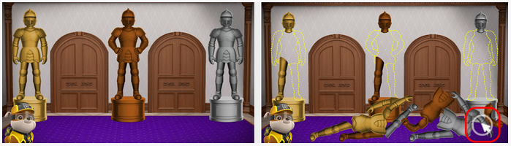
Preporuke za dizajn
Jasna i konkretna uputstva sa ciljem igre
Uputstva prilagođena nivou razumevanja dece

Slide 3
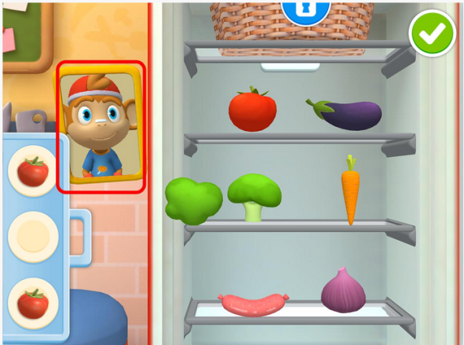
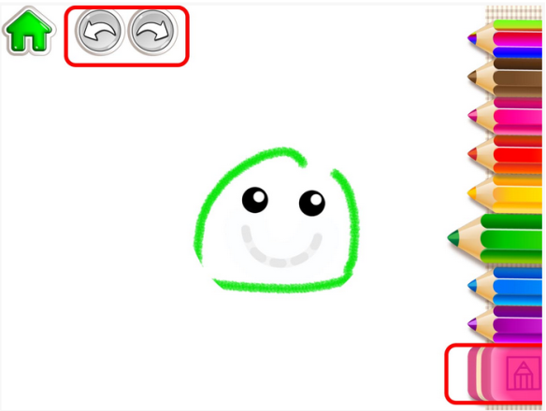
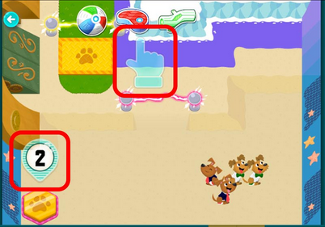
Preporuke za dizajn
Korišćenje postojećih mentalnih modela i znanja o svetu
Smanjivanje kognitivnih opterećenja dizajniranjem interfejsa koji sprečava greške
Jasna i konkretna uputstva, ali ne previše propisana

Slide 4
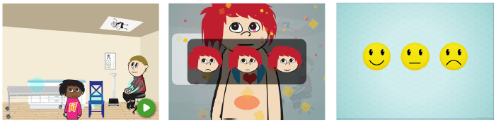
Istraživanja na različitim tipovima uređaja
Tablet aplikacija

Slide 5
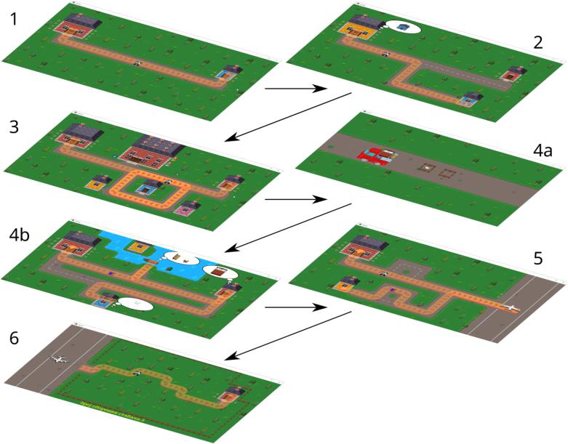
Istraživanja na različitim tipovima uređaja
PC aplikacija

Slide 6
Interakcioni uređaji
Komunikacija
Miš
Ekran osetljiv na dodir

Slide 7
Zaključak
Igra sa ciljem koji treba dostići
Učitelj kao motivator
Povezivanje sa već stečenim iskustvima
Softver kreiran spram kognitivnog razvoja dece
Odgovarajući interakcioni uređaj
Izbegavanje stvaranja osećaja uznemirenosti, praćenje i usavršavanje aplikacija na osnovu stečenog iskustva
Etička razmatranja

Slide 8
Hvala na pažnji!

